Slide 1
«Літературними шляхами Коліївщини» (за поемою Т.Г.Шевченка “Гайдамаки”
Первомайська загальноосвітня школа I-III cтупенів № 12
Миколаївська область
Над презентацією працювали :
учениця 9Б класу
Первомайської загальноосвітньої школи I-III cтупенів № 12 Миколаївської області
Августінова Олена
учитель Герасимчук Н.Ю.

Slide 2
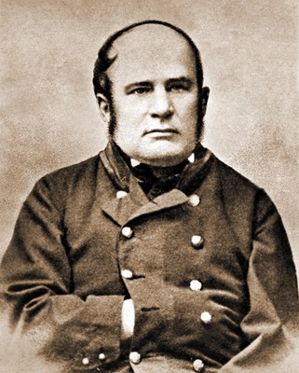
Історія створення:
Поему «Гайдамаки» Тарас Григорович Шевченко присвятив Григоровичу Василеві Івановичу,який брав участь у викупі Великого Кобзаря з кріпацтва на згадку про цю подію.

Slide 3
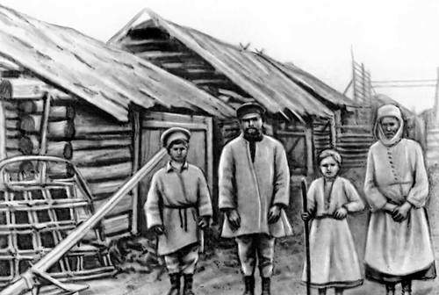
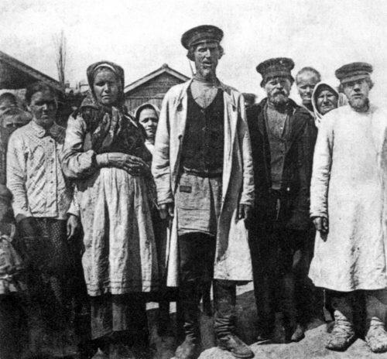
Історія зародження руху:
Зародився рух,як повстання проти кріпосницького,національного та релігійного гноблення українців

Slide 4
Пулавський і Пац – шляхтичі,що виступали проти короля Станіслава
Понятовського.Вони організували збройні загони,що називалися конфедераціями.Конфедерати поводилися на Україні по розбійницькому ,грабували селян,руйнували їхні житла.
«Розбрелись конфедерати
По Польщі,Волині,
По Литві,по Молдованах
І по Україні;
Розбрелися та й забули
Волю рятувати,
Полигали з жидами,
Та й ну руйнувати.
Руйнували,мордували,
Церквами топили…
А тим часом гайдамаки
Ножі освятили.»

Slide 5
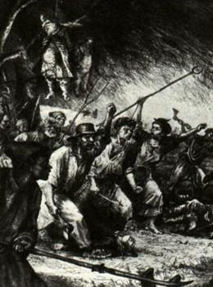
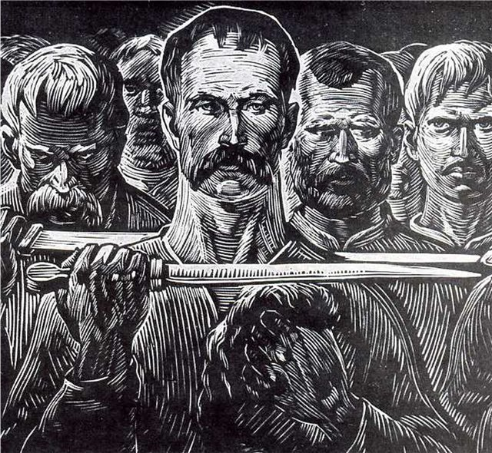
Зародження Коліївщини
Безпосередньою відповіддю на злочини конфедератів було
повстання української бідноти 1768р. під назвою Коліївщина.
«…Жінки навіть з рогачами
пішли в гайдамаки.»

Slide 6
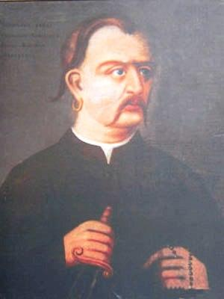
Очолили цей рух Гонта та Максим Залізняк.
«..Гуля Максим,гуля батько...»
«..Поміркує,згадає…»
«..Аж лихо сміється...»
«..Отакий-то наш отаман,
Орел сизокрилий!
І воює і гарцює
З усієї сили –
Нема в його ні оселі,
Ні саду,ні ставу…»
«..Шануйтеся ж, вражі ляхи,
Скажені собаки:
Йде Залізняк Чорним шляхом,
За ним гайдамаки.»

Slide 7
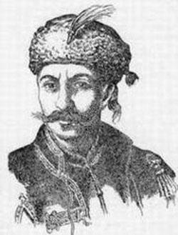
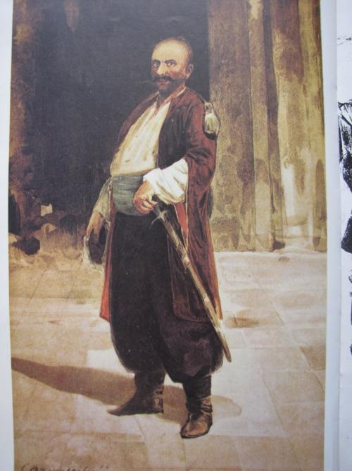
Гонта

Slide 8
Пік Коліївщини описано в цих рядках:
«…Закричали гайдамаки:
«Гине шляхта,гине!
Гине шляхта!Погуляєм
Та хмару нагрієм!»
Зайнялася Смілянщина,
Хмари червоніє.
А найперша Медведівка
Небо нагріває.
Горить Сміла,Смілянщина
Кров'ю підливає.
Горить Корсунь,горить Канів…»

Slide 9
«…Нема Гонти;нема йому
Хреста,ні могили,
Буйні вітри розмахали
Попіл гайдамаки…»
«...Умер неборака.
Нудьга його задавила
На чужому полі,
В чужу землю положилв:
Така його доля!...»
Страта Гонти
Смерть Залізняка

Slide 10
Доля України
Шевченко ніби пророкував подальшу долю України,сказавши ці слова :
«…А Україна навіки,
Навіки заснула.»
Такою була доля країни після Коліївщини.
Тогочасне і сучасне становище нашої Батьківщини відбилося в цих декількох рядках.

Slide 11
Коліївщина та Первомайськ (історичні відомості)
В ході Гайдамаччини в 1764 році кількасот запорожців пішли до Синюхи та Бугу. В Мигії скупчились загони козаків і гайдамаків,які згодом пішли до Холодного Яру і влились в загони Залізняка ,де було багато селян з киями та косами.
Почалась Коліївщина - національно-визвільне повстання на чолі з Максимом Залізняком,проголошеним гетьманом України.На тереторії Миколаївщини діяв загін Семена Шиля,який розгромив поляків і взяв Голту і Балту,де переховувалась шляхта.
Росія взялась допомагати Польщі своїм військом. Захопивши керівників повстання царський уряд вирішив покарати їх на території російсько-турецького кордону в Одмеківській слободі(сучасний Первомайськ).
Залізняка і 70 його товаришів шмагали батогами,потім засудили на заслання.

Slide 12
Народні легенди оповідають,що Залізняк втік від карателів і до кінця віку блукав по байраках біля Бугу та верхів'ями Інгулу та Інгулься.
Одна з трьох могил,які стоять поруч, на Лисогірських полях,називається Залізняковою.

